Slide 1
Урок-мастерская по рассказу В.Распутина «Уроки французского». Тема: «Душа с душою говорит» Учитель: Светлана Валерьевна Васенина

Slide 2
Цели урока:
раскрыть глубинный философский смысл повествования рассказа «Уроки французского»;
развивать в учащихся творческую самостоятельную личность, развивать «талант читателя»;
стремиться пробудить мысль о том, что для становления человека очень важна память детства.

Slide 3
Эпиграф:
Я уверен, что писателем человека делает его детство, способность в раннем возрасте увидеть и почувствовать всё то, что даёт ему потом право взяться за перо. В.Распутин. 1974 год.

Slide 4
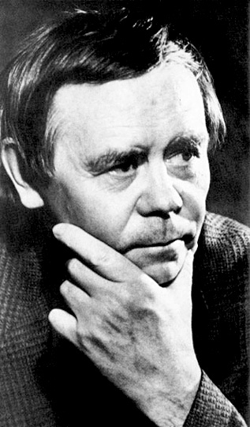
Сознательное детство Валентина Григорьевича Распутина частично совпало с войной. Родился будущий писатель 15 марта 1937 года в Иркутской области, в поселке Усть-Уда, расположенном на берегу Ангары, в трехстах километрах от Иркутска. И рос в этих же местах, в деревне с красивым названием Аталанка. Там в 1944 году он пошел в первый класс начальной школы.

Slide 5
Беседа по статье «Уроки доброты».
Почему в названии и статьи, и рассказа употреблено слово «уроки»?
Какой смысл вкладывает писатель в это слово?

Slide 6
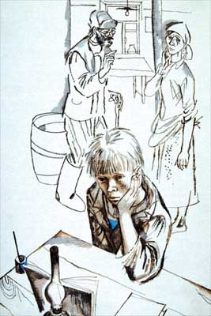
Работа в группах
Душевный мир главного героя.

Slide 7
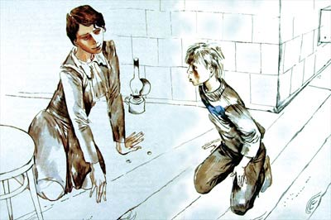
Работа в группах
Учительница Лидия Михайловна – «человек необыкновенный».

Slide 8
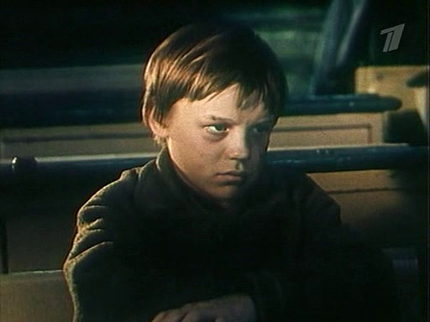
Работа в группах
Голос автора – рассказчика своих воспоминаний.
И.Глазунов. Портрет В.Г. Распутина.

Slide 9
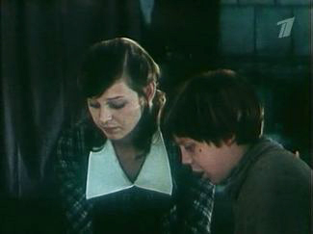
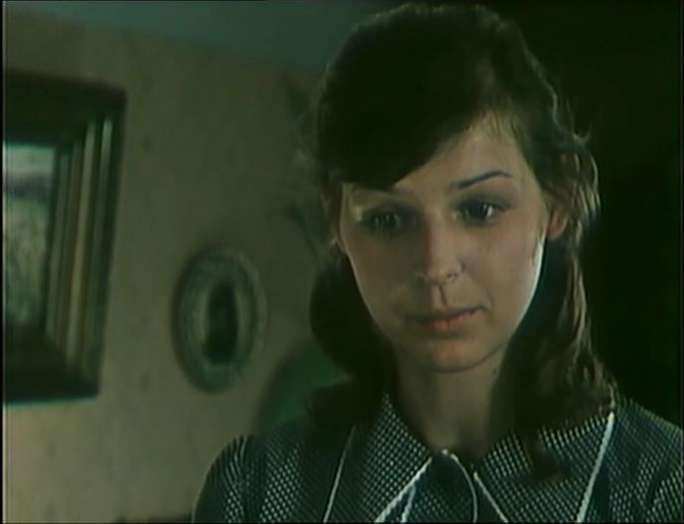
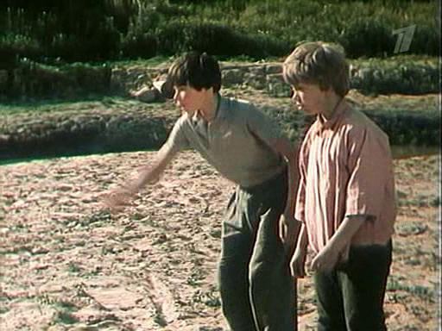
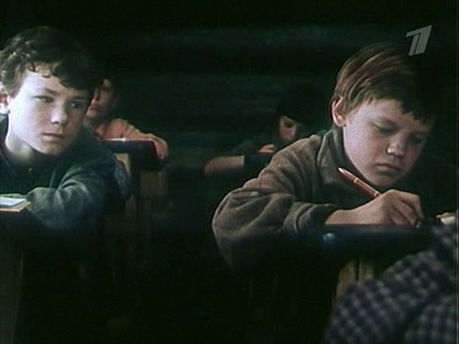

Slide 10
Кульминация
- Закончите, пожалуйста, предложение: «С моей точки зрения, уроки – это…
- учебные часы в расписании;
- ростки доброты в человеке;
- опыт общения с учителем;
- выводы, жизненные наблюдения;
- духовный рост человека;
- итоги событий, раздумий, переживаний, поступков.

Slide 11
Итоги урока:
Основное назначение человека – творить добро. Может быть, именно поэтому ещё в старой азбуке, когда буквы алфавита обозначались самыми близкими человеку словами: З – земля, Л – люди, М – мыслите, буква Д обозначалась словом Добро.
Азбука как бы призывала: Люди Земли, мыслите, думайте и творите Добро!

Slide 12
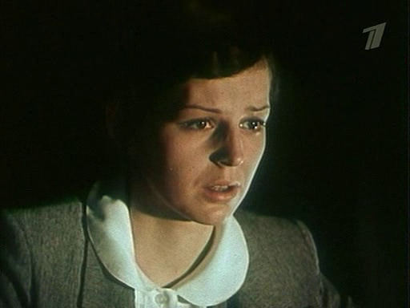
Домашнее задание:
Написать сочинение «Мой любимый учитель»
Как хорошо, что доброта живёт на свете рядом с нами.
Без доброты – ты сирота, без доброты – ты серый камень.

